Slide 1
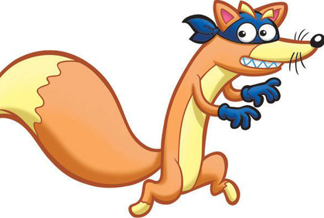
Задание по логике
«Логические приключения с Жуликом»
Муниципальное бюджетное учреждение дополнительного образования
«Центр внешкольной работы»
для учащихся 2 года обучения
по дополнительной
общеразвивающей программе «Логика»
Возраст детей 5-5,5 года
Педагог дополнительного образования
Громыко Мария Евгеньевна
г. Петропавловск-Камчатский
2025 г.

Slide 2
Дорогие родители!
Предлагаем вам провести время с детьми за увлекательными логическими играми.
Хотя вам, взрослым, они могут показаться простыми, для ребёнка это отличный способ тренировать мышление и находить необычные решения.
Важно, чтобы малыш не просто дал полный ответ, но и объяснил своё решение.

Slide 3


У Жулика в чулане много различных зонтиков, помоги ему найти два одинаковых.

Slide 4
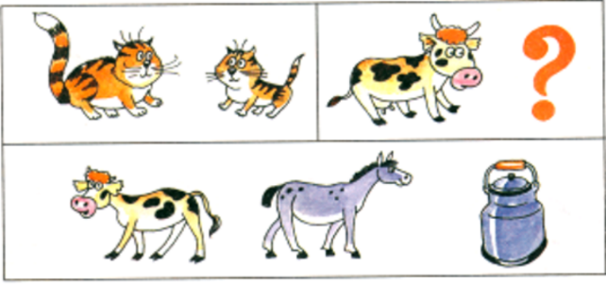
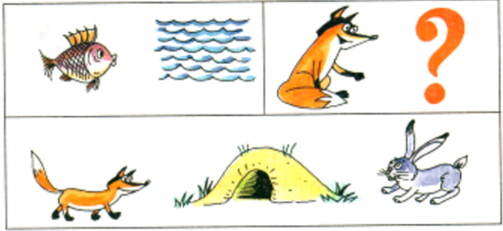
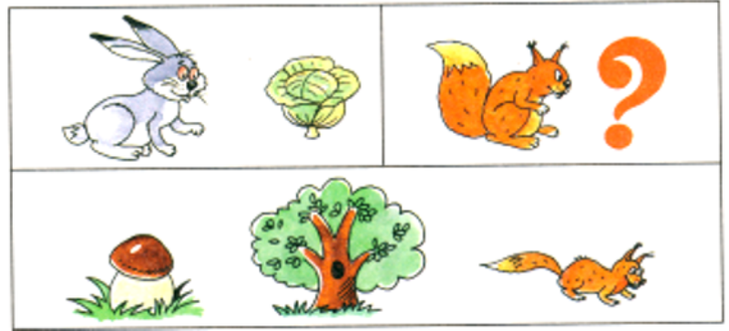

В рамке из нижнего ряда выбери недостающий предмет для верхнего ряда. Почему ты выбрал этот предмет?

Slide 5
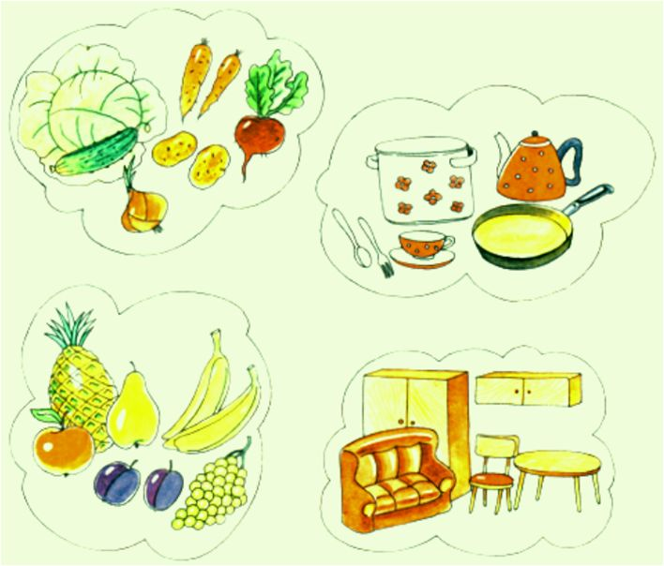

Жулик хочет, чтобы ты назвал каждую группу предметов одним словом

Slide 6
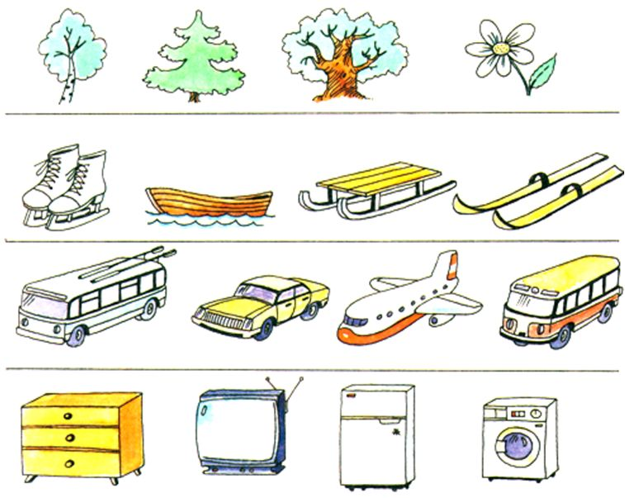

Помоги Жулику назвать в каждом ряду предмет, который не подходит к остальным.
Обязательно объясни ему , почему он лишний.

Slide 7
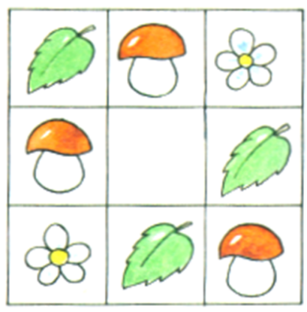
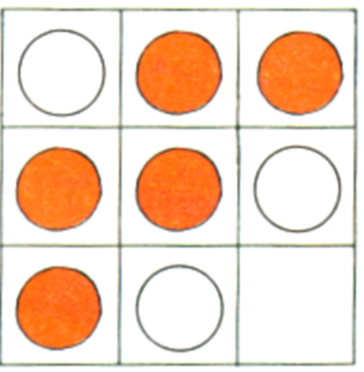

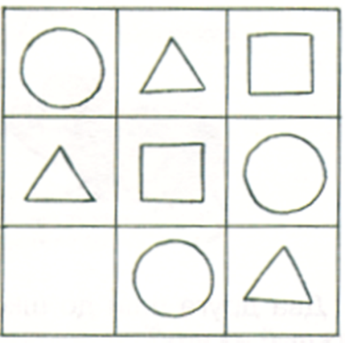
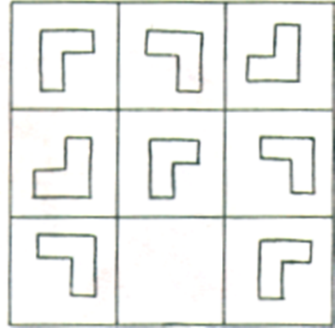
Хитрый Жулик спрятал по одной фигуре из каждой карточки.
Скажи, каких фигур не хватает?

Slide 8
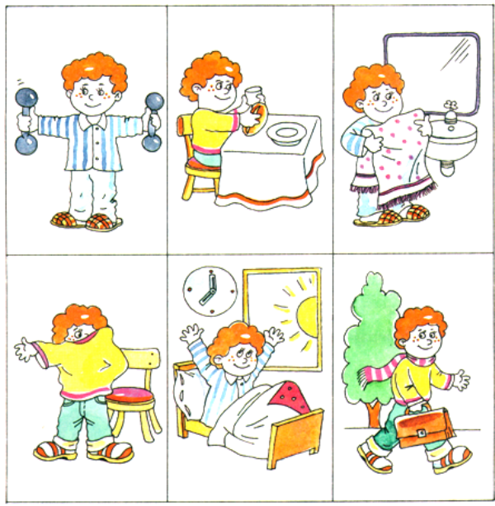

Рассмотри картинки.
Скажи, что было сначала, а что потом.

